Slide 1


Runahead Execution
An Alternative to Very Large Instruction
Windows for Out-of-order Processors
学号：S211000852 姓名：李勋波
Notes:
提前执行:无序处理器超大指令窗口的替代方案

Slide 2

CONTENTS
01
The Problem
02
The Idea: Runahead Execution
03
Details
04
Results

Slide 3

01
The Problem

Slide 4
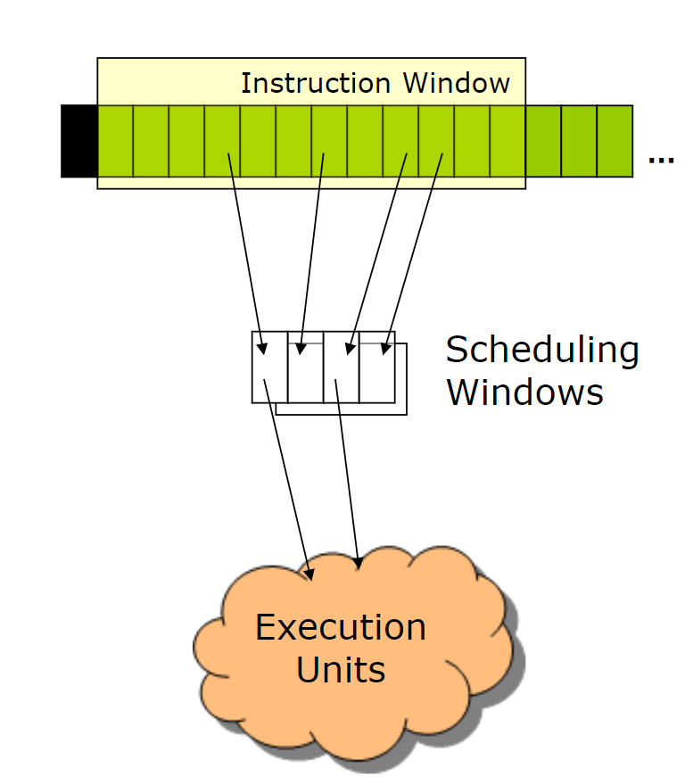
Brief Overview
Instruction Window:
Set of in-order instructions that have not yet been committed.
Scheduling Window:
Set of unexecuted instructions needed to selected for execution.
Notes:
通过调度未命中的操作，无序执行可以比有序执行更好地容忍缓存未命中。无序执行机器使用两个窗口来实现这一点:指令窗口和调度窗口。指令窗口保存所有已解码但尚未提交到体系结构状态的指令，其主要目的是保证指令的有序退出。调度窗口保存指令窗口中指令的子集。它的主要目的是在每个周期搜索它的指令，寻找那些准备执行的指令，并安排它们执行。长延迟操作会阻塞指令窗口，直到完成。虽然后来的指令可能已经完成执行，但它们不能从指令窗口退出。如果操作的等待时间足够长，而指令窗口又不够大，指令就会堆积在指令窗口中，从而变满。使得机器停止前进。

Slide 5
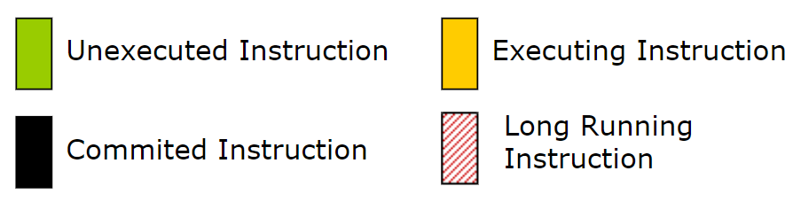
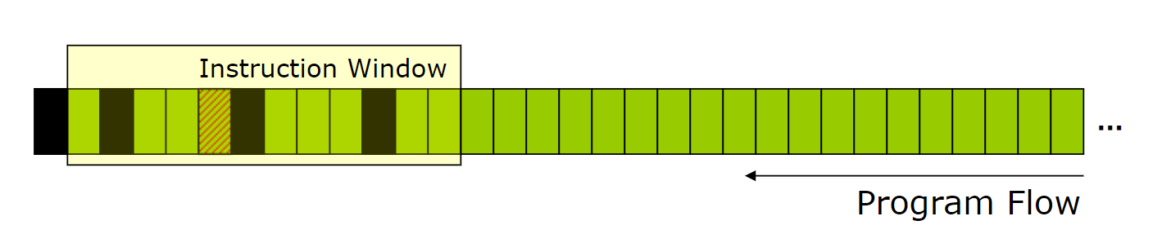
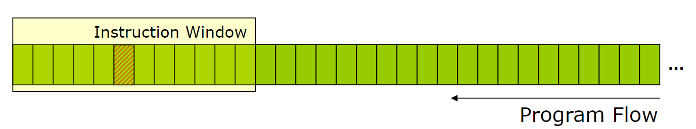
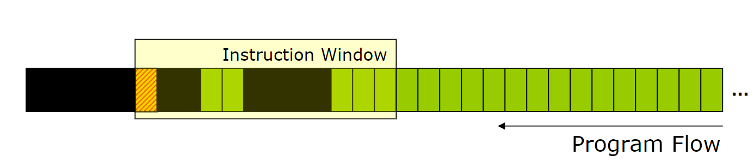
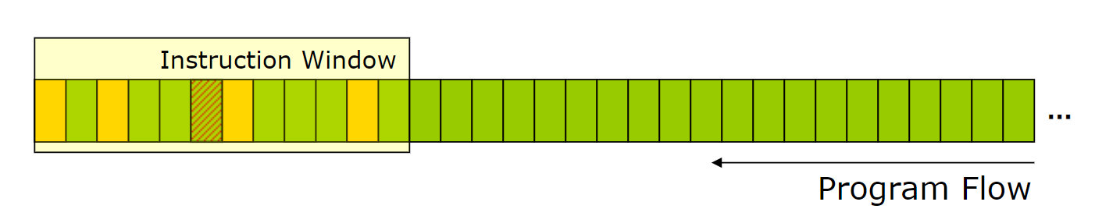
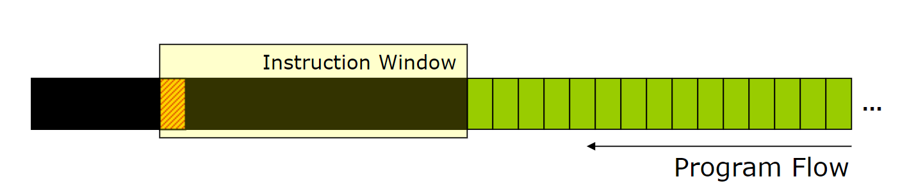
The Problem

Slide 6
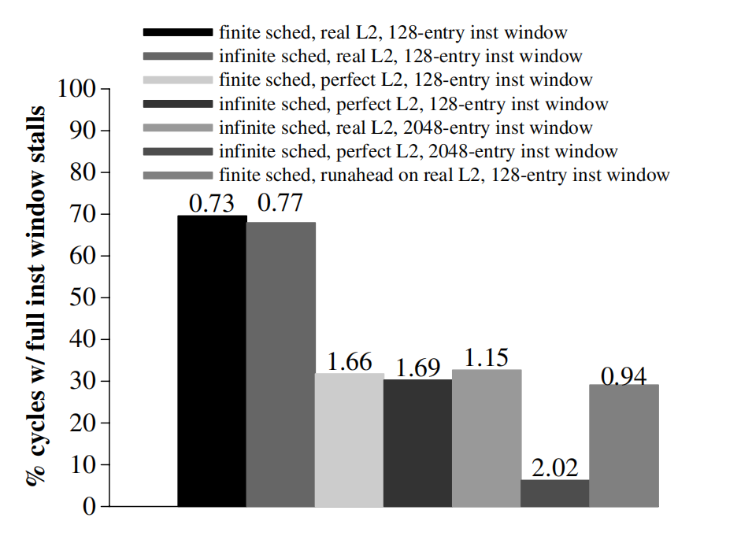
Memory latency tolerance
IPC
Notes:
我们展示了当前乱序执行机器的理想 化版本，它的大部分时间都在等待主内存。我们模拟 了 128 和 2048 大小的指令窗口。除调度程序之外的所有 其他机器缓冲区都设置为 128 或 2048 个条目，因此不会产生瓶颈。提取引擎是理想的，因为它从不遭受高速缓存未命中。

Slide 7
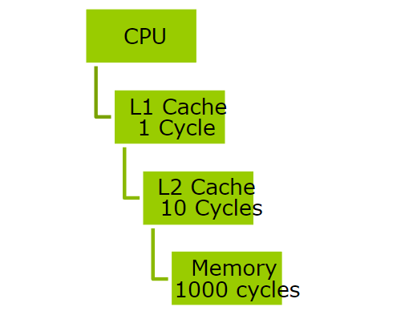
Related Work
Caches:
Alter size and structure of caches.
Attempt to reduce unnecessary memory reads.
Prefetching:
Attempt to fetch data into nearby cache before needed
Hardware & software techniques
Other techniques:
Waiting instruction buffer(WIB)
Long-latency block retirements
Notes:
可以发现CPU的性能瓶颈主要来自内存读取，可以从缓存着手，改变缓存结构或者大小以及减少不必要的内存访问。从预存取着手，可以在需要之前将数据提取到附近的缓存中，这涉及硬件以及软件的优化。其他解决方法有使用指令缓冲，暂时令长延时指令失效。我们的涉及是基于此方式进行的。

Slide 8
02
The Idea: Runahead Execution

Slide 9
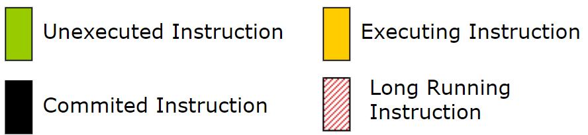
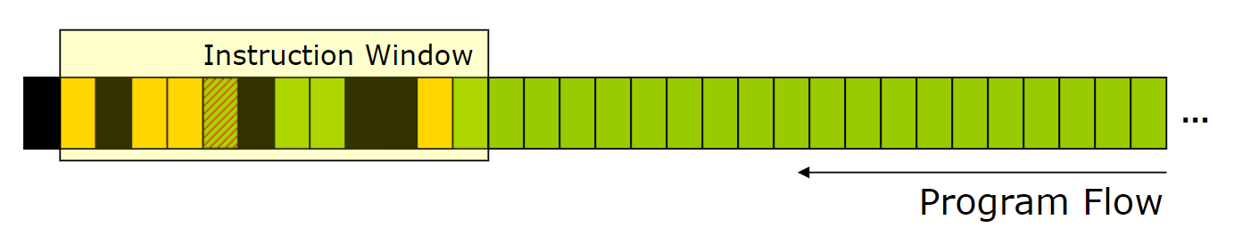
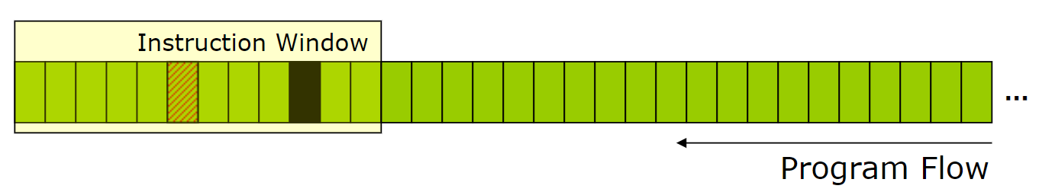
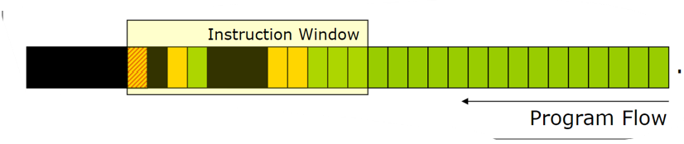
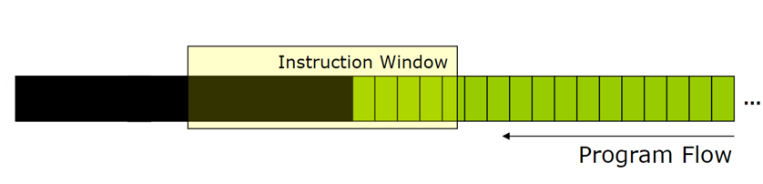
Run-Ahead Execution
Remove and Mark as checkpoint
Notes:
伪退出，我们指的是指令像传统 意义上的那样被执行和完成，除了它们不更新体系结构状态。当阻塞操作完成时，处理器重新进入“正常模式”它重新存储检查点状态，并从阻塞操作开始重新取指和重新执行指令。

Slide 10
Benefits
Acts as a high accuracy prefetcher
Software prefetchers have less information.
Hardware prefetchers can’t analyze code as well.
Makes use of cycles that are otherwise wasted
Notes:
当指令窗口被阻塞等待主存时，处理器无法取得进展。Runahead 执行从窗口中移除阻塞指令，获取长延时指令后面的指令继续运行，执行那些独立于它的指令。Runahead 的性能优势来自将指令提取到缓存，并执行未命中一级或二级缓存的独立加载和存储。所有这些高速缓存未命中都与启动提前运行模式的主存储器未命中并行服务，并提供有用的预取请求。
有三个方面的优势，即提高了预处理精度，以及避免了时间周期的浪费。

Slide 11
03
Details

Slide 12
Entering Run-Ahead
Processors can enter run-ahead mode at any point
L2 Cache Misses used in paper.
Architecture needs to be able to checkpoint and restore register state
Including branch-history register and return address stack.
Notes:
当一个内存操作在二级高速缓存中未命中，并且该内存操作到达指令窗口的头部时，处理器进入提前运行模式。记录导致进入runahead 模式的指令的地址。为了在退出提前运行模式时正确恢复架构状态，处理器检查架构寄存器文件的状态，还需要处理器还检查分支历史寄存器和返回地址堆栈的状态。

Slide 13
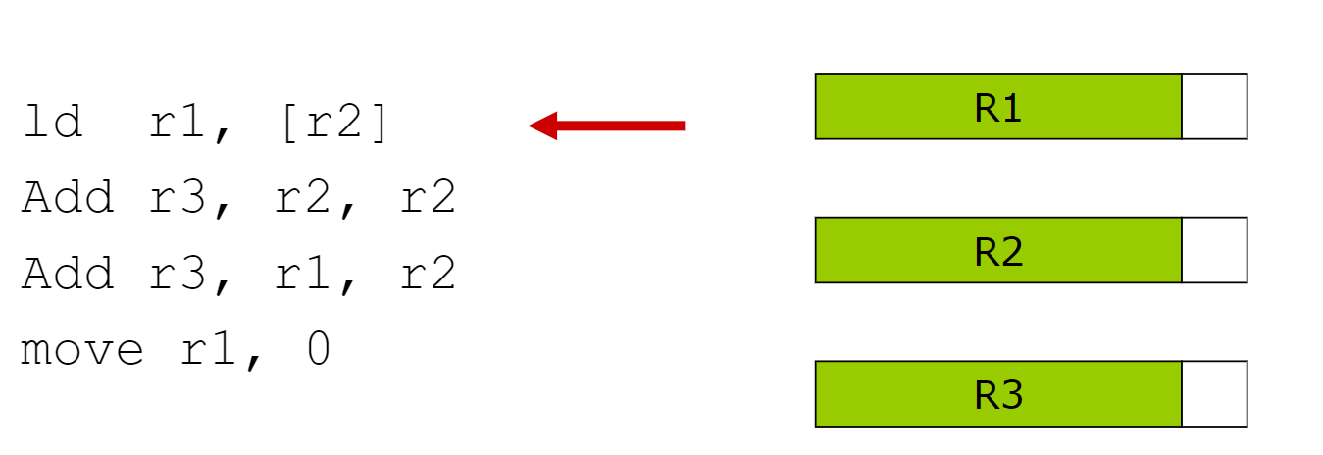
Handling Avoided Read
Run Ahead trigger returns immediately
Value is marked as INV
Processor continues fetching and executing instructions
Notes:
每个物理寄存器都有一个无效(INV) 位与之相关联，以指示它是否有伪值。任何来源于无效位被置位的寄存器的指令都是无效指令。当指令涉及的寄存器含有INV位时，其不执行而立刻返回，CPU继续执行下面的指令

Slide 14
Execution Instruction in Runahead
Instruction are fetched and executed as normal
Instruction are committed retired out of the instruction window in program order
If the instructions registers are INV it can be retired without executing
No data is ever observable outside the CPU
Notes:
在Runahead模式下指令被正常提取和执行，指令以程序执行顺序提交到指令窗口之外，如果指令寄存器为INV，则不执行该指令，且标记与之关联的缓存为无效，在CPU之外永远看不到任何数据，即数据不会被写入主存。

Slide 15
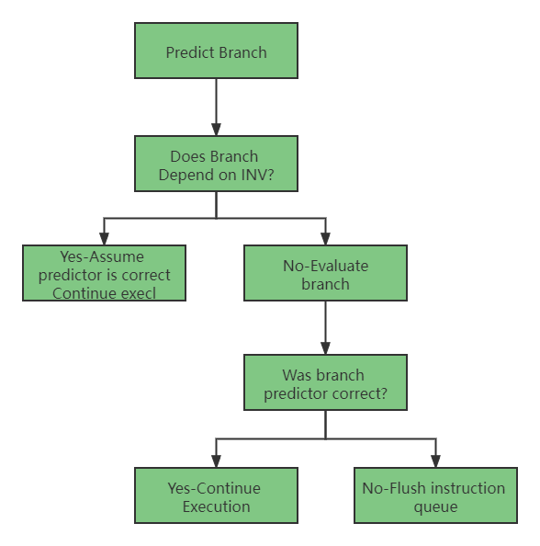
Branches during Run-Ahead
Divergence Points : Incorrect INV value branch prediction
Notes:
具有 INV 源的分支会被预测，并推测性地更新全局分支历史记录。若含有INV，则立刻返回并继续执行后续指令，若不含INV位，则根据预测器是否预测成功进行操作，若预测成功则继续执行，若预测失败则刷新指令队列

Slide 16
Exiting Run-Ahead
Occurs when stalling memory access finally returns
Checkpointed architecture is restored.
All instructions in the machine are flushed.
Processor starts fetching again at instruction which caused Run-Ahead execution
Notes:
在停滞的内存访问最终完成时退出，即一个未命中缓存长延时指令执行完成时退出提前运行模式。此时根据保存的寄存器文件对相应的状态进行恢复，指令架构将重新刷新。
处理器在导致进入runahead模式的指令处再次开始重新执行。

Slide 17
Biasing Branch Predictors
Run-Ahead can cause branch predictors to be biased twice on the same branch
Several Alternatives:
Always train branch predictors.
Never train branch predictors.
Create list of predicted branches.
Create separate Branch Predictor.
Notes:
第一是在rh模式一直训练预测器，一个分支首先在提前运行模式下执行，然后在正常模式下执行，这样的策略会导致分支预测器被同一个分支训练两次预测表得到了加强。
第二种选择是永远不要在提前运行模式下训练分支预测器。这导致提前运行模式下的分支预测精度较低，从而降低性能并将发散点及时移近提前运行入口点。
第三种选择是使用队列将分支结果从运行头模式传送到正常模式。如果存在预测，则使用该队列中的预测来预测正常模式下的分支。如果使用队列中的预测来预测分支，它不会再次训练预测器表。
第四种选择是对运行头模式和正常模式使用两个独立的预测表，并在提前运行时将表信息从正常模式复制到提前运行模式

Slide 18
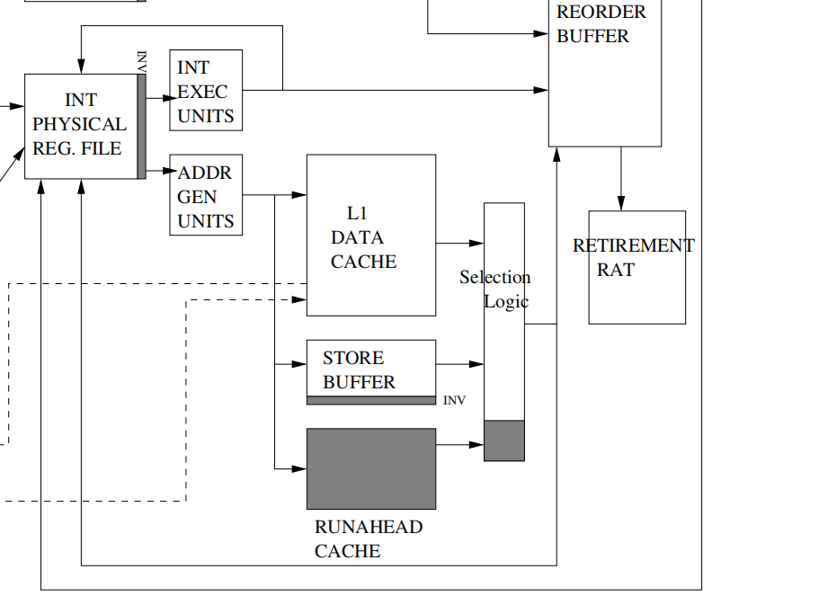
Run-Ahead Cache
Run-Ahead execution disregards stores
Can’t produce externally observable results
However, this data is needed for communication
Solution: Run-Ahead cache
Notes:
runahead 存储指令不会将其结果写入任何地方。 因此，依赖于有效运行前存储的运行前加载被视为无效指令并被丢弃。将 runahead 存储的结果转发给 runahead 负载对于高性能至关重要。设计一个rh缓存来保存伪退役提前运行存储的结果和 INV 状态与相应负载进行通信。提前运行缓存的寻址方式与数据缓存类似，但它的大小可以小得多，因为在提前运行模式下，只有少量存储指令伪退出。提前运行缓存的目的不是“缓存”数据。其目的是在指令之间提供数据和 INV 状态的通信。被逐出的高速缓存行不会存储回任何其他更大的存储器中，它们只是被丢弃。提前运行缓存中的每个字节还有另一个与之相关联的位(STO 位)，指示存储是否已 写入该字节。只有当被访问的字节被存储写入(sto位被置位)并且被访问的提前运行高速缓存行有效时，对提前运行高速缓存的访问才会导致命中。

Slide 19
Stores and Loads in Run Ahead
Loads
1.If address is INV data is automatically INV
2.Source in:
(1).Store buffer
(2).Run-Ahead Cache
(3).Data cache
3.Finally go to L2 cache or sign INV
Stores
1.Use store-buffer as usual
2.On Commit:
(1).If address is INV ignore.
(2).Otherwise write data to Run-
Ahead Cache.
Notes:
在装载操作中，如果地址条目有INV值，则装在的数据自动标记为INV，加载的来源有三个，即存储缓冲以及提前运行缓存以及数据缓存。如果这三个结构的加载都失败了，它会向二级缓存发送一个请求来获取它的数据。如果该请求在二级缓存中命中，数据将从二级缓存传输到一级缓存，并加载完成其执行。如果请求在二级缓存中未命中，加载会将其目标寄存器标记为 INV。
存储指令一般存于store-buffer，若数据有效，还需要写入rh cache中

Slide 20
04
Results

Slide 21
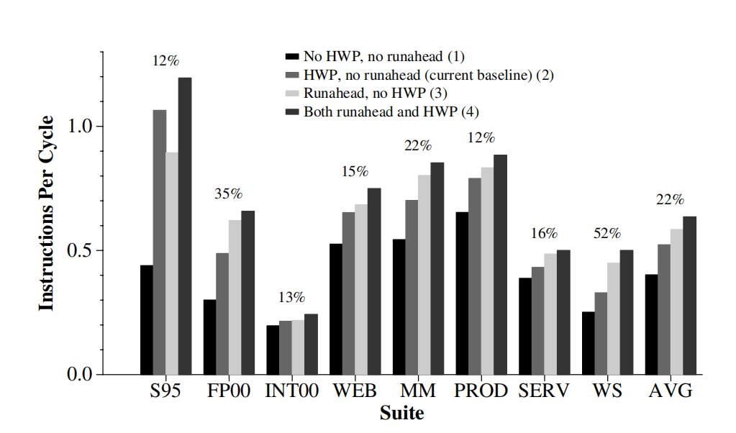
Results
Notes:
建立在微操作(uop)级 IA-32 架构的模拟器 ， 该模拟器执行长指令跟踪 (LITs)。LIT 实际上不是跟踪，而是处理器状态的检查点，包括内存，可以用来初始化基于执行的性能模拟器。模拟了一个超标量无序执行微体系结构，类似于英特尔奔腾 4 处理器。模拟器包括一个详细的内存子系统，该子系统完全模拟总线和总线控制。我们评估两个基线（3位宽和6位宽）的提前运行。两个基线都包括一个基于流的硬件预取器。除非另有说明，所有结果都是相对于使用该预取器的基线的。
条形图顶部的百分比数字是rh(模型 4)相对于p(模型 2)的 IPC 改进。

Slide 22
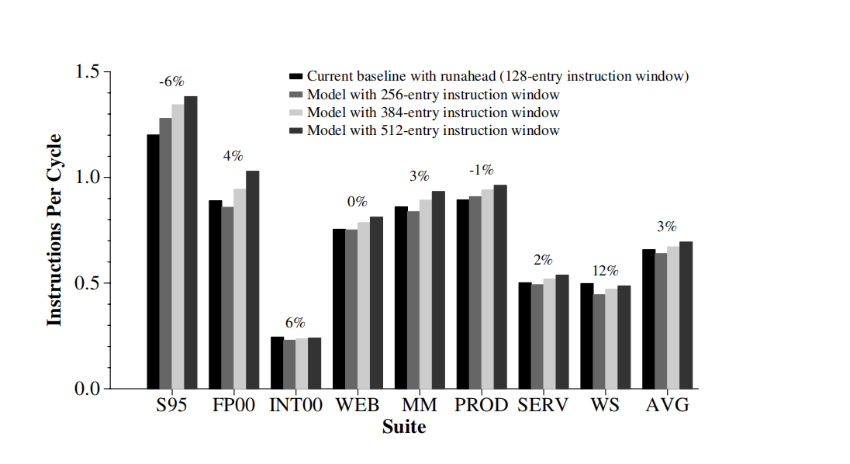
Results
Notes:
条形图顶部的百分比数字是rh(模型 1)相对于p(模型 2)的 IPC 改进。

Slide 23
THANKS!
学号：S211000852 姓名：李勋波

